Slide 1
TEOS SB50

Slide 2
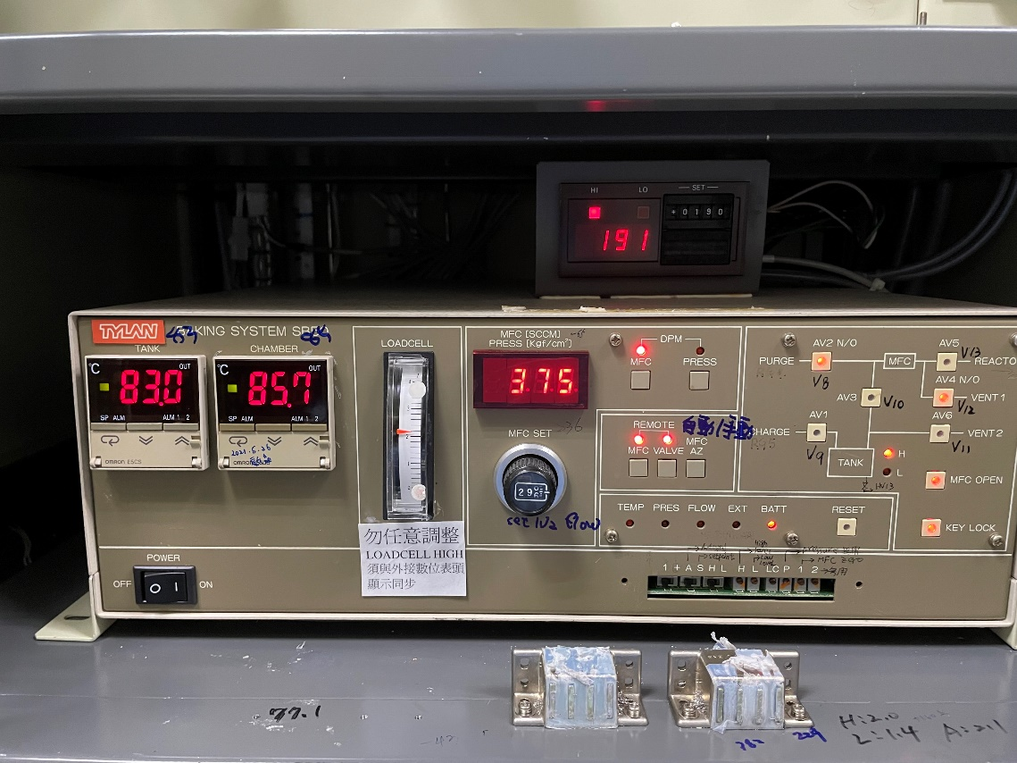
MFC AZ: 長按進行歸零校正，完成後鬆開按鍵 進行前須確認MFC之前的valve都關閉、MFC OPEN ON
Alarm set: 正負3度
Tank必須比Chamber低於2度
Flow panel
液體重量/參數顯示
MFC流量
Tank溫控器
Chamber溫控器
長按切手動
MFC流量設定(N2)
MFC OPEN: 使MFC設定值超過200%
讓MFC valve全開，remote時也能做動
當AV2關閉時，MFC自動關閉、並無法開啟
KEY LOCK: 防止MFC、valve等 按鍵誤觸
電流過載保護系統
Chamber: 5A Tank: 7.5A controller: 3A
H: tank超過3.8公升，自動關閉AV1 L : tank低於0.5公升，alarm響起

Slide 3
TEMP: temp error，chamber/tank 加熱超過5度，自動關閉heater，降溫後會自動開啟
(若加熱超過105度，不會自動開啟)
FLOW: flow error，MFC流量超過+-2%持續8秒，送出alarm
EXT: external operation stop，因為外部訊號停止 ，關閉heater、切回manual mode
BATT: battery error，電池老化 (used for memory of data) 當切換remote/local時，將不會保存原本的key-lock狀態

Slide 4
SW1 1
SW1 +
SW2 A SW2 S
SW3 H
SW3 L
: not used，要切on
: not used
: ACT，顯示實際值 : SET，顯示設定值
: 顯示upper level
: 顯示lower level
POT1 H : 調整upper level
POT2 L : 調整lower level
POT3 LC : 調整Loadcell歸零校正
POT4 P : 調整PRESS歸零校正
POT5 1 : 調整MFC歸零校正
POT6 2 : not used
MFC流量比例設定 POT
010: 1%
500: 50%
000: 100%
數值設定不到5%時，自動設為5%

